Slide 1
Бөлім тақырыбы:
Француз бұржуазиялық революциясы ның көрінісі
Сабақ тақырыбы:
1789-1799 жылдар аралығында Францияда қандай өзгерістер орын алды?

Slide 2
Оқу мақсаты:
7.2.2.1 тарихи оқиғаларды интерпретациялау үшін өнер туындыларын пайдалану;
7.3.1.1 республикалық құрылымның ерекшеліктерін анықтау
Бағалау критерийлері:
монархияның құлауы және республиканың құрылуы мен оның ерекшеліктерін түсіндіреді;
якобшілер диктатурасының құлауын, революцияның маңызын анықтайды.

Slide 3
Тірек сөздер
Конституциялық монархия – бұл монарх мемлекет басшысы болғанмен, оның билігі конституциямен шектелетін басқару формасы. .
Якобшілер – француз буржуазиясының ең солшыл революциялық қанатына жататын топ .
Лаңкестік – қорқыту, қарсыласты күштеп басып – жаншу саясаты .

Slide 4
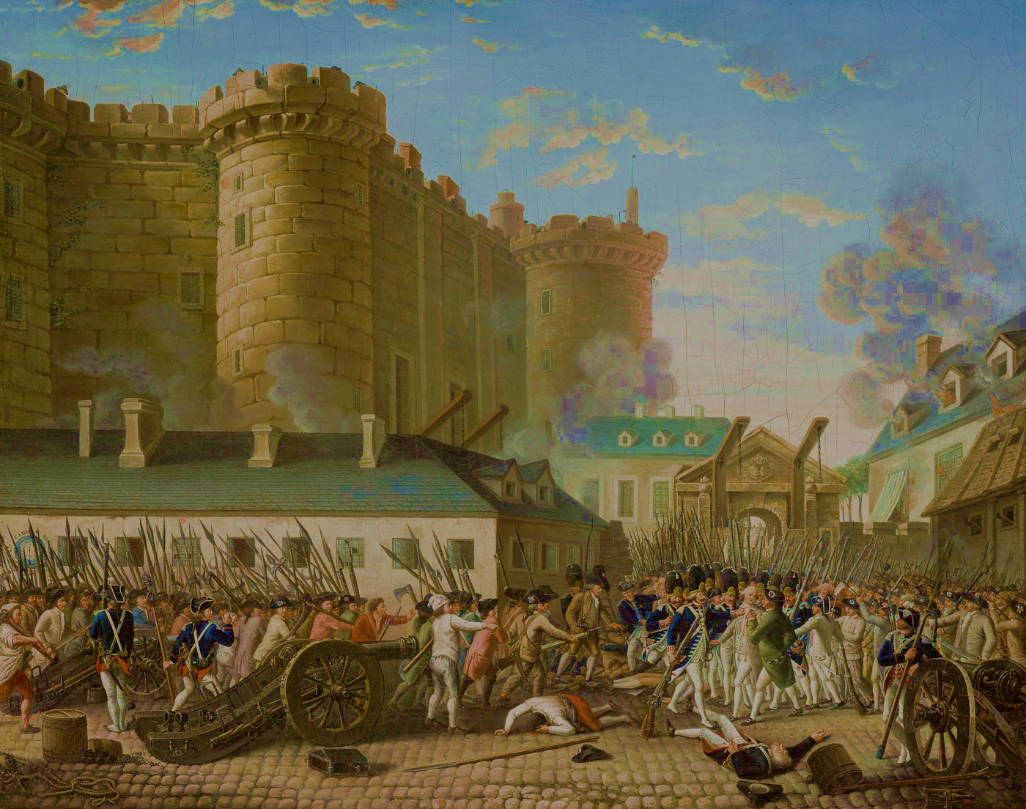
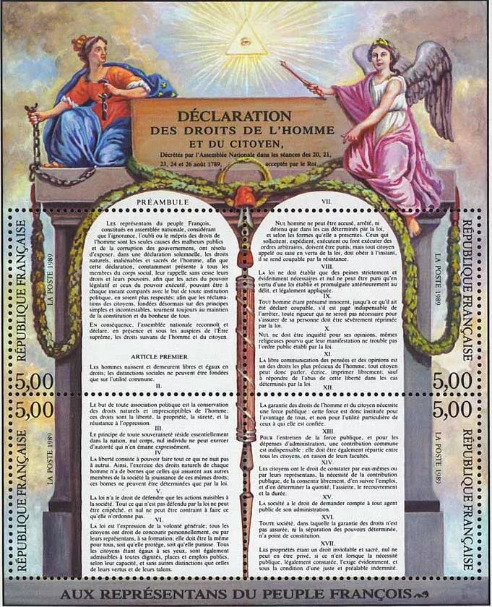
Еркіндік, теңдік, ағайындық!
Шіркеу ондығы
Жеке феодалдық міндеткерліктер
1789ж 26 тамызда
«Адам және азамат құқықтарының декларациясы»

Slide 5
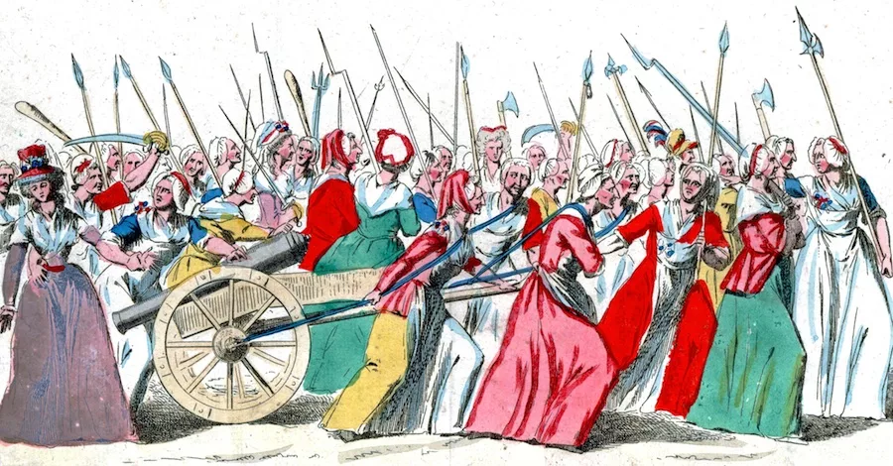
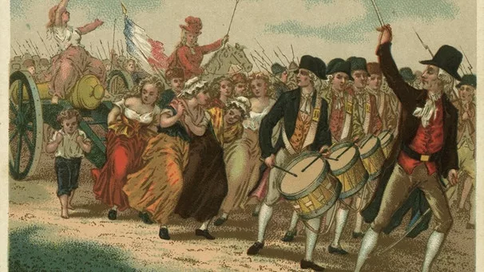
1789ж 5 қазанда қолдарына қару алған 7 мыңға жуық Париж тұрғындары корольдің сарайы Версальға бет алды

Slide 6
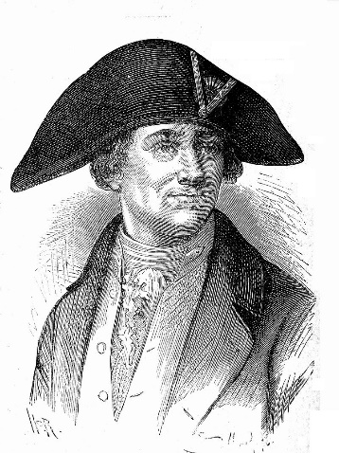
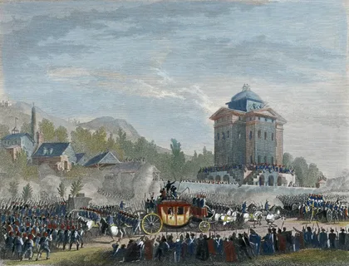
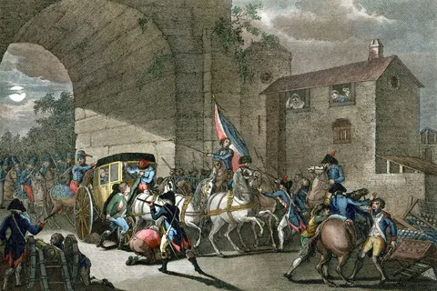
Варен дағдарысы
Почтмейстер
1791ж маусымда XVI Людовик өз отбасымен шетелге қашуға бел буды.

Slide 7
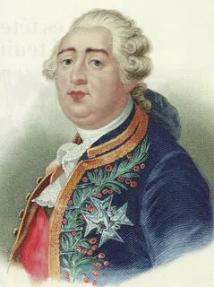
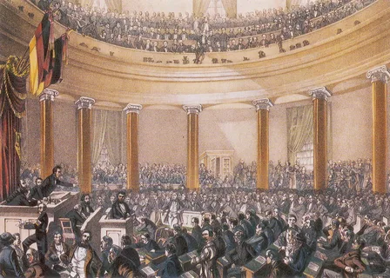
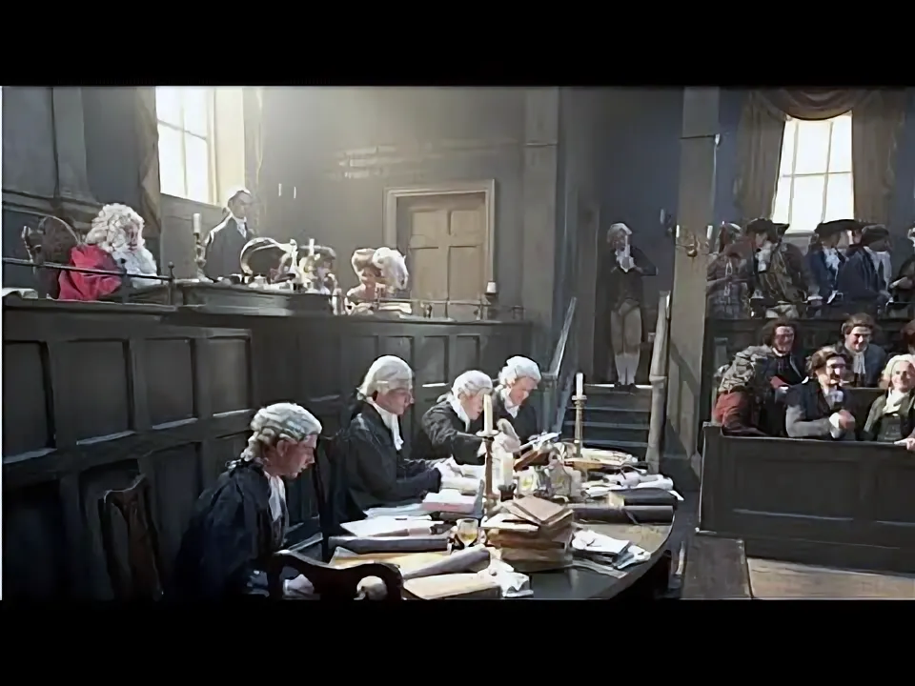
Конституциялық монархия
Атқарушы билік
ЗАҢ ШЫҒАРУ
СОТ БИЛІГІ
КОРОЛЬ
ҰЛТТЫҚ ЖИНАЛЫС
ЖОҒАРҒЫ ҰЛТТЫҚ СОТ

Slide 8
Конституция енгізген өзгерістер
25 жасқа толған ер азаматтарға сайлауда дауыс беру құқығы
Ескірген ішкі кедендік салық пен цехтық жүйе жойылды
Франция жері 83 департаментке бөлінді
Сословиелік артықшылықтарды, дворяндық атақтарды және дворяндық мұрагерлікті жойды

Slide 9
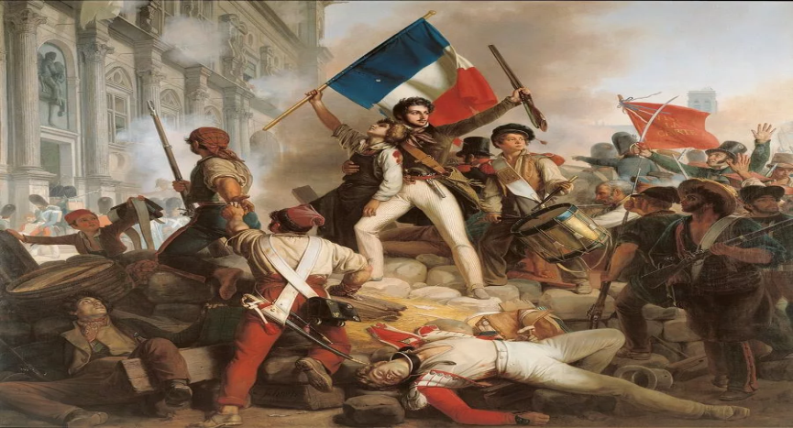
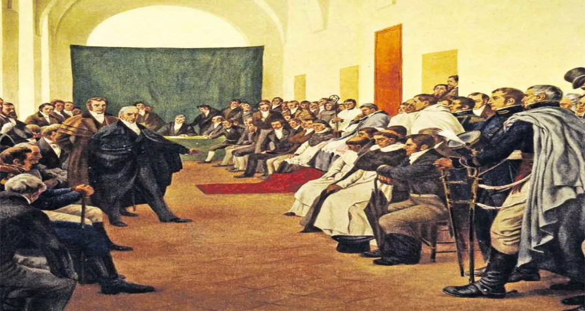
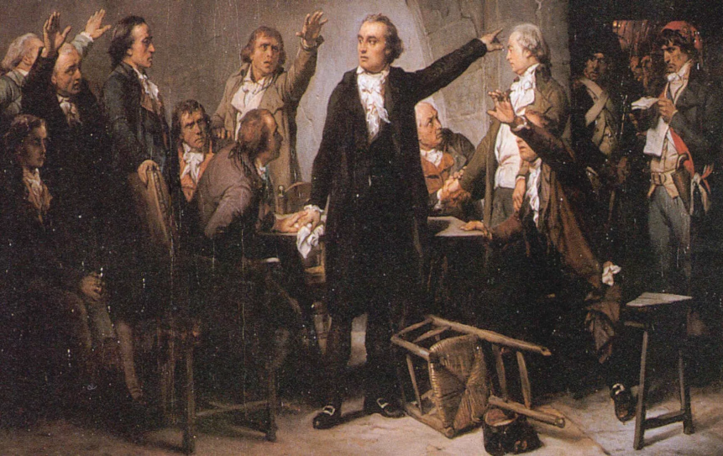
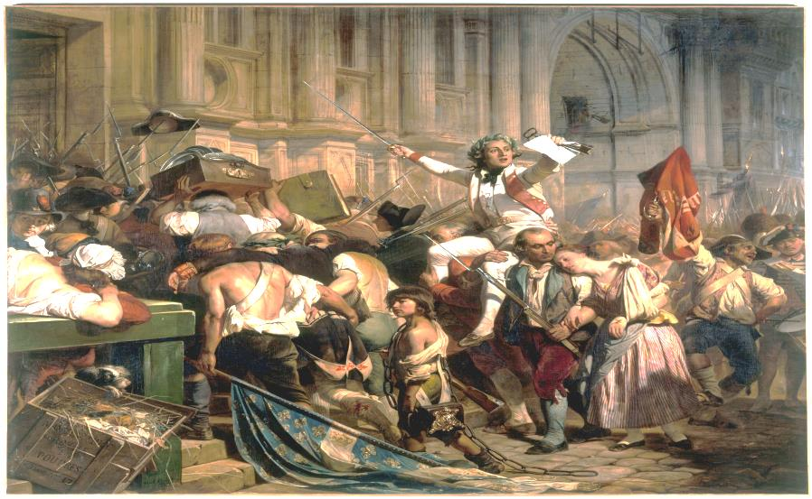
Саяси клубтар
Париж Коммунасы
Жирондықтар
Якобшілер
Құтырғандар

Slide 10
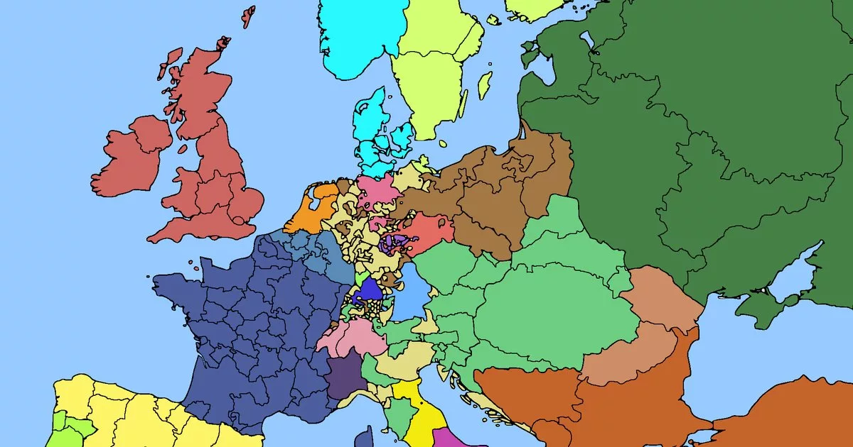
1792ж Франция Австрияға соғыс ашты
Пруссия
Австрия
Франция

Slide 11
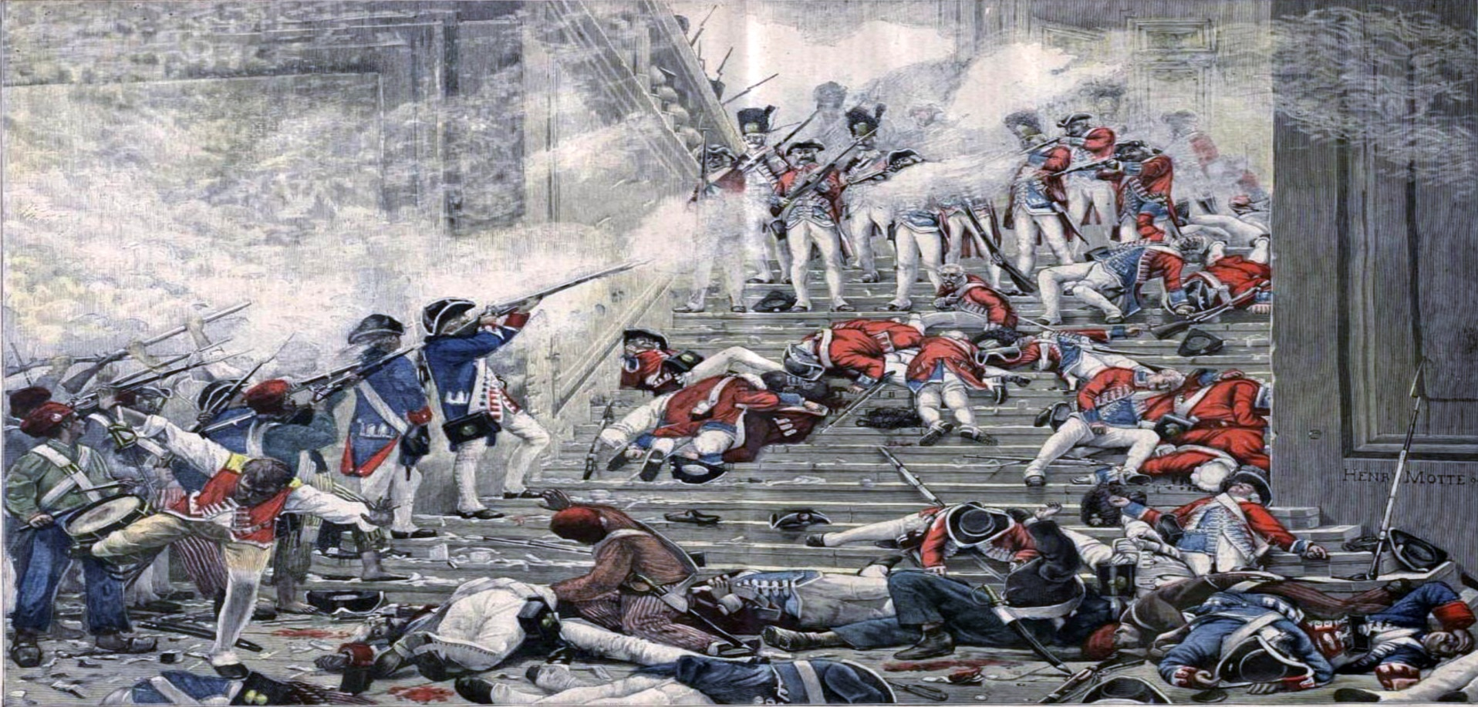
Халық корольді және оның айналасындағылар сатқындар деп 1792ж 10 тамызда көтеріліске шықты. Көтерілісшілер корольдің Тюильри сарайын басып алды

Slide 12
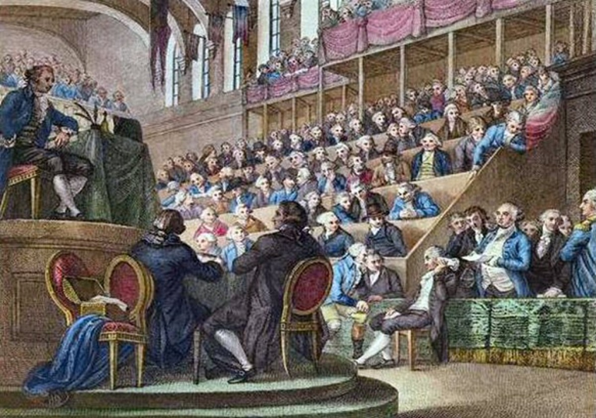
Республиканың жариялануы
1792ж 22 қыркүйекте монархияны жойып, Францияны РЕСПУБЛИКА деп жариялады.
1792ж 20 қыркүйекте Франция әскері Вальми деген жерде Автрия мен Пруссияның әскерін жеңді
Депутаттар 20 қыркүйекте Ұлттық
Конвент құру туралы шешім қабылдады

Slide 13
Ұлттық Конвент
Жирондықтар
Якобшылдар
Конвент «батпағы»
«Солшылдар»
Конвент «батпағы»
«Оңшылдар»
Жирондықтар

Slide 14
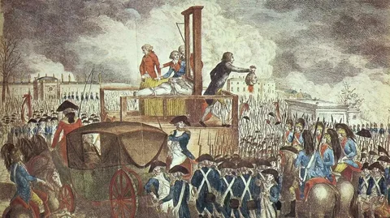
1792ж 10 желтоқсанда сот ісі басталып, 21 қаңтарда орталық алаңда XVI Людовиктің басы кесілді

Slide 15
1792ж Пруссия мен Австрия Францияға соғыс ашты
Пруссия
Франция
Австрия

Slide 16
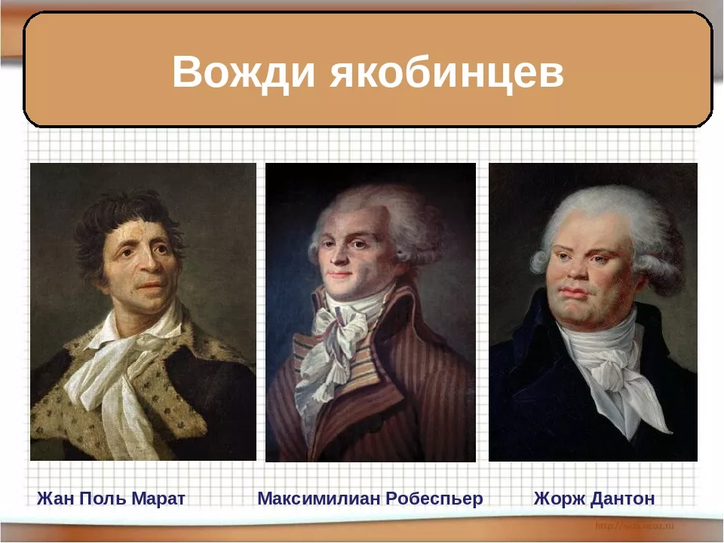
Якобшілердің көсемдері
Жан – Поль Марат
Максимилиан Робеспьер
Жак Дантон
«Халық досы» газетін шығарған

Slide 17
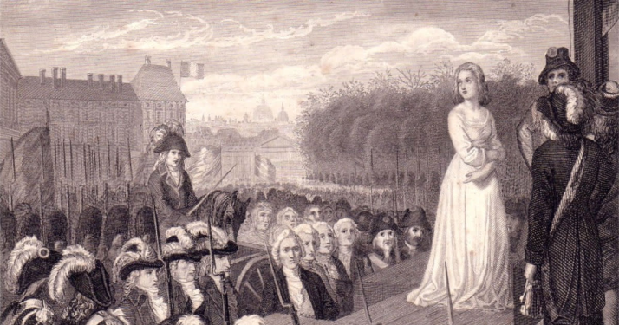
Якобшілер диктатурасы
1793ж Робьеспьер «Сенімсіздер туралы» заң қабылдады
Жирондықтардың қалғандарын да өлім жазасына кесті
400 мыңға жуық адам түрмеге қамалды
«Құтырғандардың» басшылары және басқалары да тұтқындалып жазаланды
Мария Антуанетта

Slide 18
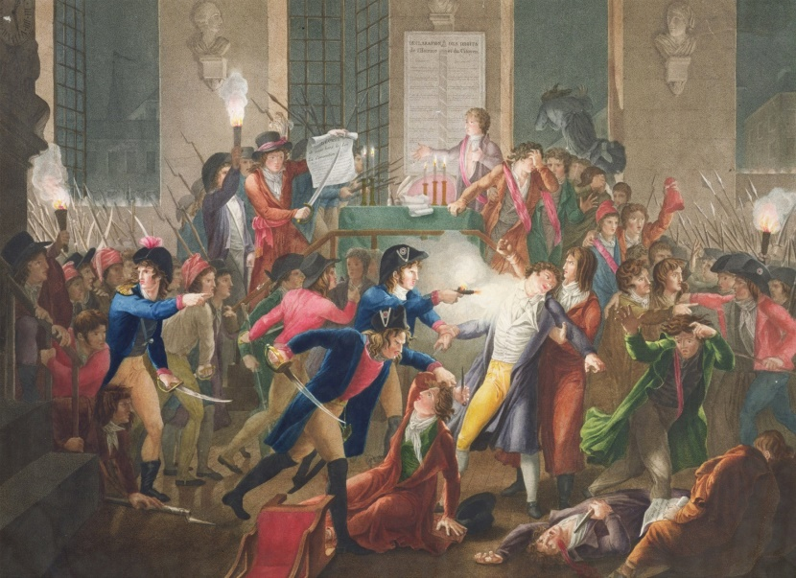
Якобшілер диктатурасының құлауы
1794 жылы 27 шілдеде Робеспьер мен жақтастары тұтқындалып, якобшілер диктатурасы құлады
Жак Дантон
Робеспьер
Термидорлар

Slide 19
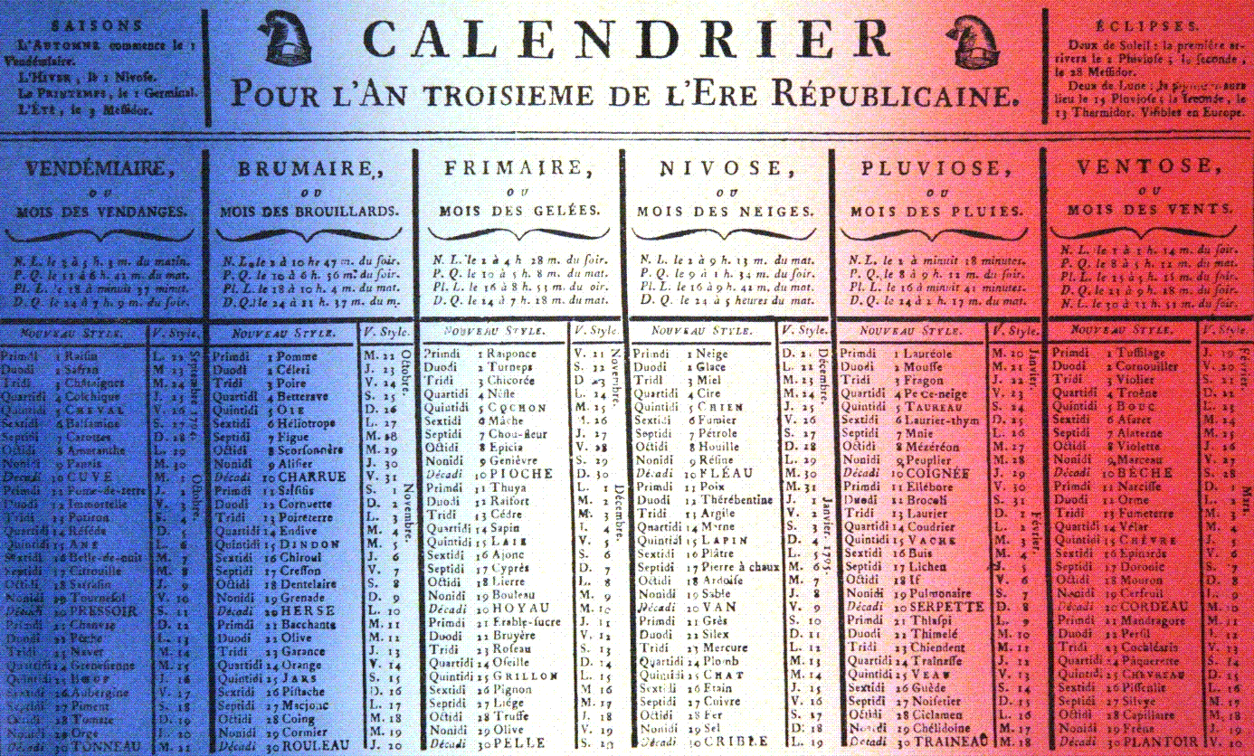
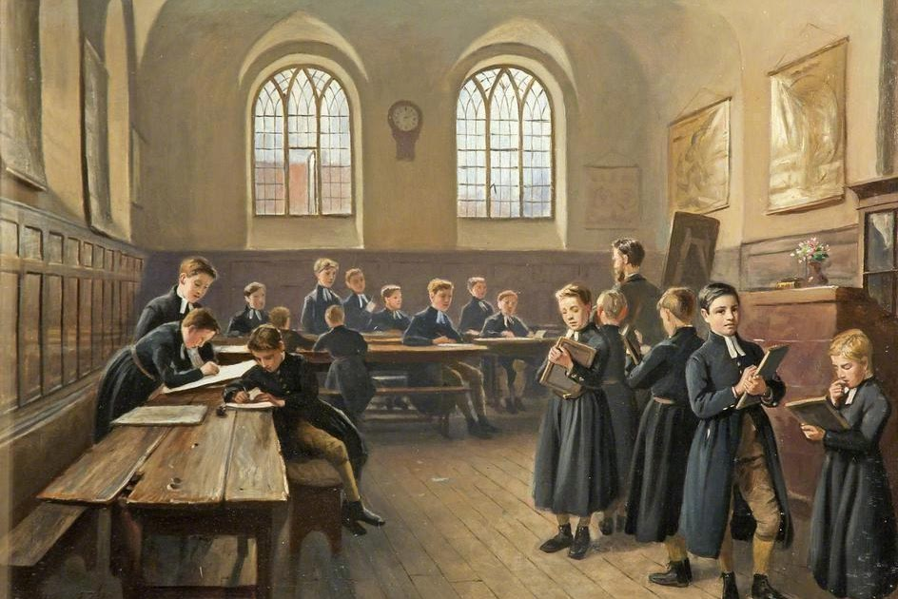
Революция кезіндегі мәдениет
Жаңа республикалық күнтізбе
Мектеп

Slide 20




1-тапсырма
Революция кезіндегі саяси клубтарды атаңыз
Саяси клубтар

Slide 21
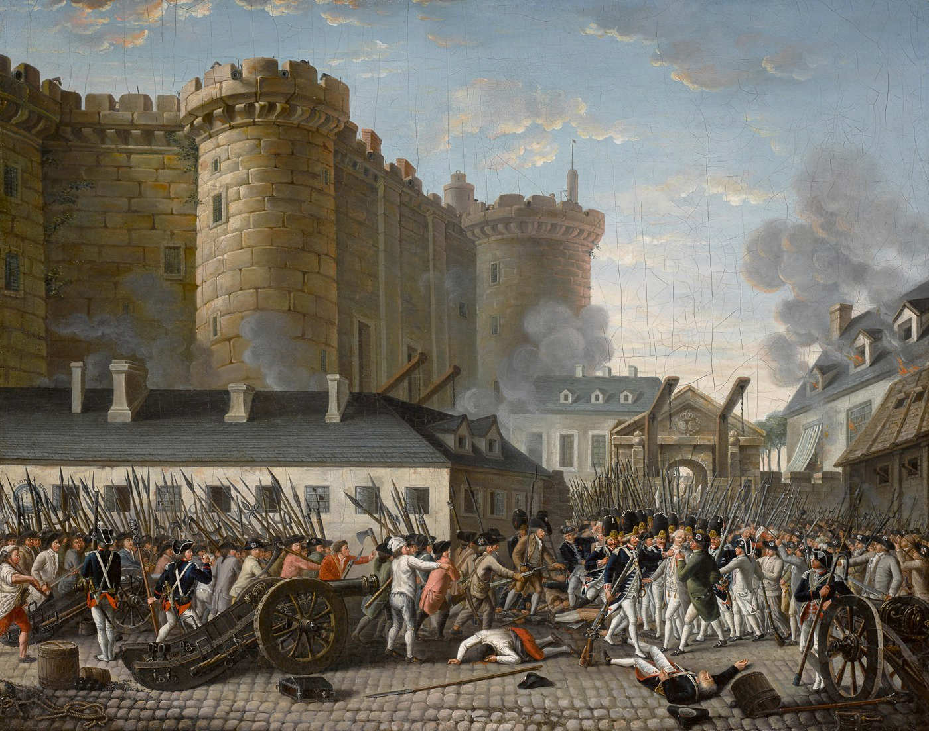

Жауабы:
Саяси клубтар
Париж коммунасы
Жирондықтар
Якобшілер
Құтырғандар

Slide 22
Қорытынды:
монархияның құлауы және республиканың құрылуы мен оның ерекшеліктерін білдіңіз;
якобшілер диктатурасының құлауын, революцияның
маңызын анықтадыңыз.

Slide 23
Оқу тапсырмасы
Француз буржуазиялық революциясының маңызын талдау..

